Slide 1
Are happy drivers safer drivers? Evidence from hazard response times and eye tracking data
Transportation Research Part F 46 (2017) 14–23
Tatjana Zimasa , Samantha Jamson , Brian Henson
Notes:
控制受試者的情緒(愉快、平穩(自然)、悲傷)，觀看駕駛時前方存在危險(明顯、潛在、突然)的影片，當發現危險時，按下空白鍵，就是危險反應時間，並使用眼動儀來測量受使者觀看影片的凝視持續時間，假設，悲傷會導致最長的反應時間和凝視持續時間，快樂則會最短。

Slide 2
Participants
20名受試者(11男，9女)
年齡：27~52歲
駕駛經驗：5年以上，5000英里/年
視力：正常或矯正為正常視力

Slide 3
Material and apparatus
MP3音檔
HP筆電
Beats Dr. Dre Executive-MH6W2ZM-A 頭戴式耳機
32英吋三星螢幕
1080P車載攝影機(錄製實際駕駛的影片)
SMI 眼球追蹤眼鏡

Slide 4
Mood induction and assessment
音樂
愉快：巴哈《布蘭登堡3號協奏曲》
平穩：蕭邦《降G大調 第11號圓舞曲》、《F小調 第12號圓舞曲》
悲傷：普羅高菲夫《亞歷山大．涅夫斯基： Russia Under The Mongolian Yoke》
彩色圖片
愉快：婚禮、奔跑的馬、微笑的孩子、小狗
平靜：自然風景
悲傷：自然災害
Notes:
誘導出的情緒可維持5~15分鐘

Slide 5
Procedure
1. 在實驗開始前，先填寫一個情緒評估問卷(5分鐘)
2. 觀看練習用影片(5~6分鐘)
3. 校正眼動儀
4. 播放音樂及對應的圖片(7分鐘)
5. 結束後，觀看15個影片(10*危險、5*不危險)
6. 填寫情緒評估問卷(BMIS)
7. 然後再次進行前面3~6的步驟
實驗結束後，會支付5英鎊給受試者
Notes:
在觀看影片時，當受試者認為到危險時就按下鍵盤上的空盤鍵進行回應。15個影片(每個20秒) 總共有10個危險15個不危險，不危險會分三次出現，不會重複，隨機。
Bmis會有16種形容情緒的形容詞(8正8負)

Slide 6
BMIS
正面
XX=1
X=2
V=3
VV=4
負面
XX=4
X=3
V=2
VV=1
活潑
快樂
傷心
疲倦
關懷
滿足
陰鬱
緊張
昏昏欲睡
脾氣暴躁
活力充沛
焦慮不安
平靜
慈愛
感到厭煩的
積極
Notes:
負的總得分 正的總得分 相加起來

Slide 7
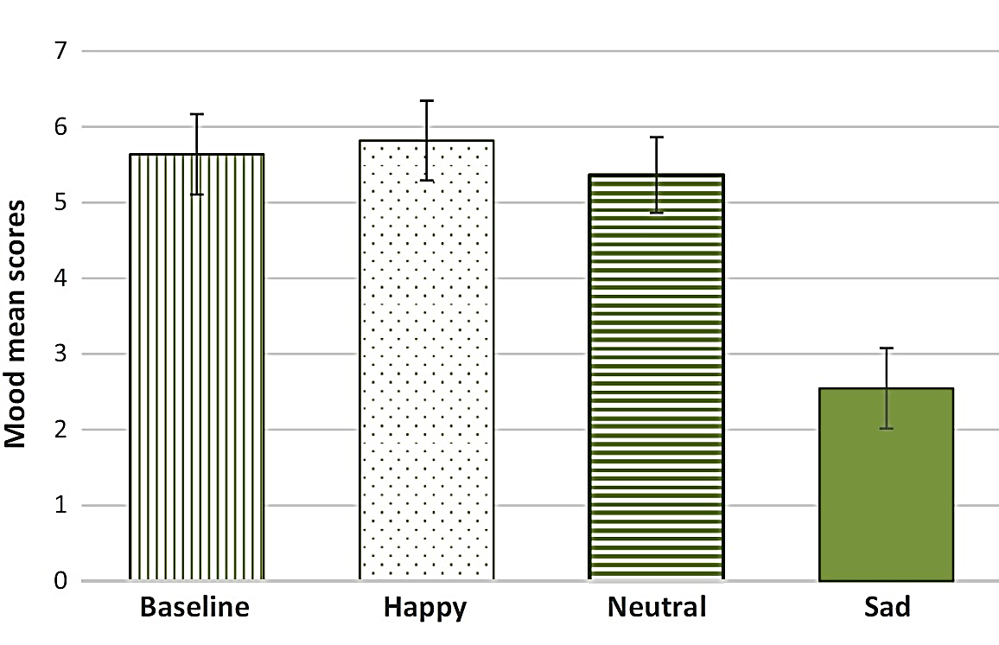
Mood induction
基本 M=5.8 ，SD=2.38
愉快 M=6.55，SD=2.35
平穩 M=5.65，SD=2.23
悲傷 M=2.55，SD=2.37
F(3,57)=23.49，P<0.001
Notes:
填寫四次問卷的結果，與其他三個相比，悲傷後填寫的結果顯著分數較低
事後測試表明，進行實驗（基線）之前感到非常愉快。與悲傷狀態相比，在快樂和平穩狀態間沒有顯著差異

Slide 8
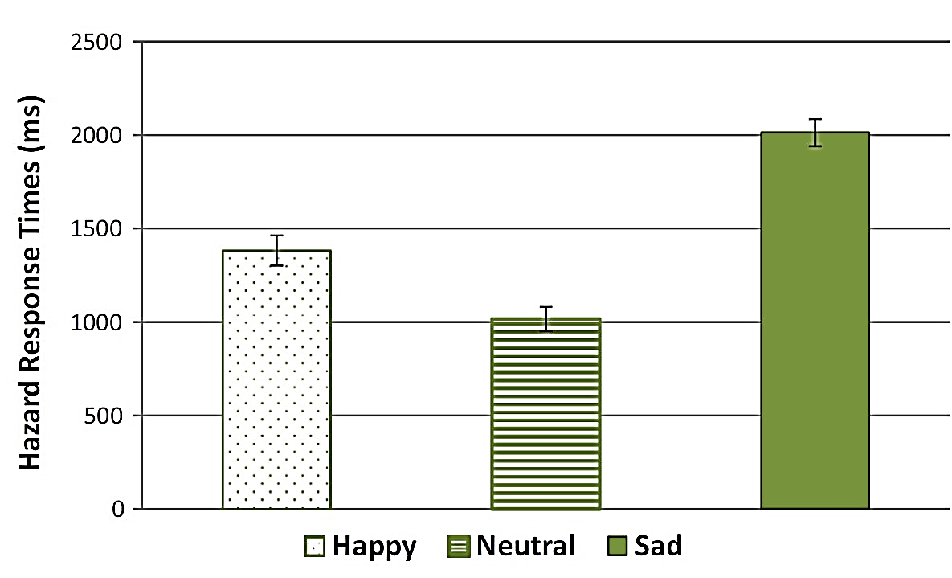
Hazard response times(HRT)
危險開始~按下空白鍵的時間
錯誤：延遲、沒反應
悲傷所產生的HRT最長
Notes:
10個影片裡面，有2個反應時間超過平均值(50%)區間<200ms ； >2000ms，刪除

Slide 9
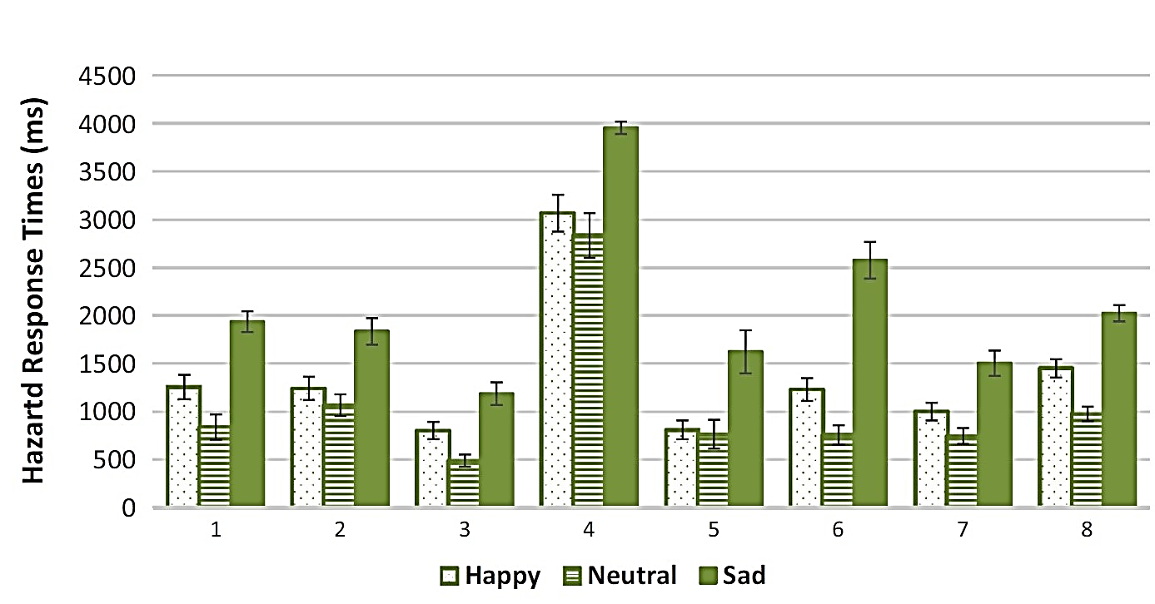
Hazard response times(HRT)
兒童(1)、機車(3)、行人(6)、騎單車的人(7)、突然加速的車(8)，有弱勢道路使用者的特徵。
HRT反應處理時間
悲傷>快樂>平穩
3 x 8
3種情緒
8個有危險的影片
Notes:
10個影片裡面，有2個反應時間超過平均值(50%)區間<200ms ； >2000ms，刪除

Slide 10
編號 | 危險事件 | 危險開始
1 | 一個球突然滾出來出現在路上，一名兒童跟在球後面。 | 球出現的時候。
2 | 一輛汽車停在道路左側，在駕駛者的面前開出來。 | 汽車開始移動的時候。
3 | 一輛機車停放在路旁的車子後面，突然騎出來。 | 機車出現。
4 | 一輛汽車在右車道上行駛，移動到左側車道(與駕駛者同一條車道)，並在剎車之後左轉彎，轉進左邊的小路。 | 汽車駛入與駕駛者同車道的那一刻。
5 | 一輛汽車停在道路右側，在駕駛者的面前開出來。 | 汽車開始移動的時候。
6 | 當前方道路號誌為綠燈，駕駛正在開車往前進，右邊突然走出一個行人，使得駕駛者剎車。 | 行人走出來的那一刻。
7 | 當前方道路號誌為綠燈，駕駛正在向左轉彎，騎自行車的人(紅燈)騎出來。 | 騎自行車的人騎出來開始穿越馬路的那一刻。
8 | 一輛汽車從右側切入進道路中的庇護區，停下來之後，突然加速，開到駕駛者前方。 | 汽車加速開到駕駛前方的那一刻。
Notes:
錄製一些實際上駕駛車輛時前方度陸的景象，讓三個專業駕駛教練來進行評估，非常危險、危險、不危險，每個影片中不會出現別種潛在危險

Slide 11
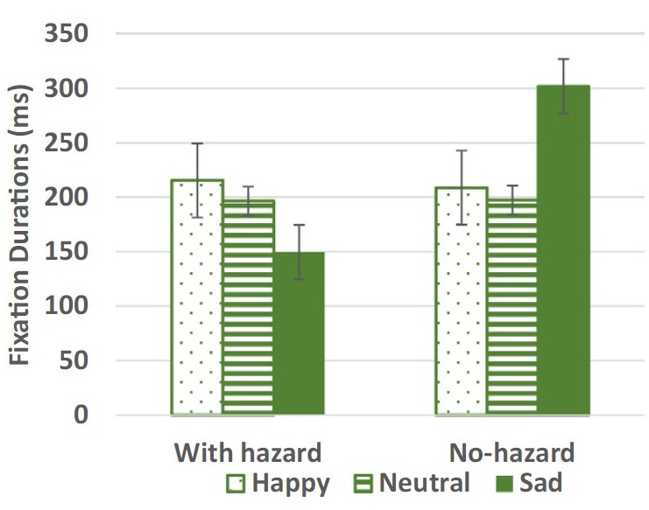
Eye tracking data
情緒對凝視持續時間有顯著影響
F(1.26，20.14)=11.28，P<0.05
情緒對影片的種類，愉快和平穩間沒有顯著差異
影片種類對凝視持續時間有顯著效果
悲傷時無危險影片的凝視時間明顯較長
Notes:
因為校正困難，沒有記錄三位受試者的數據，使用BeGaze軟體分析眼球運動的持續時間
情緒VS視頻種類(NO) 情緒VS凝視持續時間(Y) 視頻種類VS凝視持續時間

Slide 12
Discussion
假設1：愉快的情緒會產生較短的HRT、凝視持續時間。
假設2：悲傷的情緒會產生最長的HRT、凝視持續時間。
注意力下降：較長的HRT→較長的凝視持續時間
危險影片包含「意外」、「潛在」式危險，意外式危險需要更多HRT。
意外(Unexpected) ：機車原本停在路旁邊貨車後面，突然騎出來。
潛在(Developing) ：從岔路處轉彎至主幹道的汽車(剛好轉到駕駛者前面)。

Slide 13
Discussion
有些影片的HRT時間較短，可以推測為，有些影片中有弱勢道路使用者；也有可能是影片中發生危險時間點比較早。
悲傷的情緒下觀看沒有危險的影片，注視時間較長，可能是因為，當在有危險的影片中找到危險後會馬上按下空白鍵(中斷影片)，但沒有危險的影片需要花時間去找尋危險，因此會導致更長的凝視持續時間。
在愉快及平穩兩種情緒下觀看影片，沒有類似的結果，可能是因為此研究沒有分辨眼動的差異；而愉快的情緒可能會影響反應的潛伏期，而不是影響凝視持續時間。
Notes:
反應潛伏期:接受到刺激~肌肉做出動作的時間

Slide 14
Discussion
快樂的情緒被認為是高度興奮的生理狀態(Gilet & Jallais, 2011; Jefferies,Smilek, Eich, & Enns, 2008; Masmoudi, Dai, & Naceur, 2012)。
當愉快程度提升到一定的水平時，會導致不同的思考行為，注意力會降低，會發現較少線索；反之，較低的愉快程度可發現較多線索，形成倒U型的曲線。
低度愉快式駕駛的最佳狀態，可以比高影響力的負面情緒及高度愉悅(興奮)更早發現危險，故駕駛時盡量減少情感投入。
Brodsky & Slor(2013)發現當情緒高漲時，會導致駕駛行為嚴重失誤。

Slide 15
Conclusion
與愉快及平穩的情緒比較之下，悲傷的情緒對於反應時間有明顯影響。
凝視持續時間長、HRT時間長→安全性下降→容易發生事故的可能性更高。
悲傷、高度興奮的情緒會不利於駕駛安全
情緒會導致注意力不集中。

